Slide 1
Implementatie van materialenbeleid op schaal van een bedrijventerrein
Praktische tips en voorbeelden initiatieven
Astrid De Man
Lokaal Materialenbeheer – Bedrijfsafval
astrid.de.man@ovam.be
015 284 248

Slide 2
Algemene visie: sorteren aan de bron
Notes:
Waarom die selectieve inzamelplicht? Omdat we best sorteren aan de bron
Natuurlijk in de eerste plaats preventie ☺

Slide 3
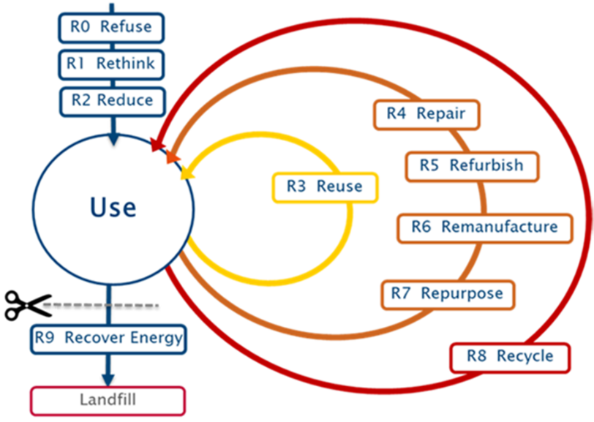

Notes:
Preventie eerste prioriteit
Indien toch afval – belangrijke rol voor ‘gebruiker’ – moet sorteren aan de bron om R3-R8 te kunnen waarmaken

Slide 4
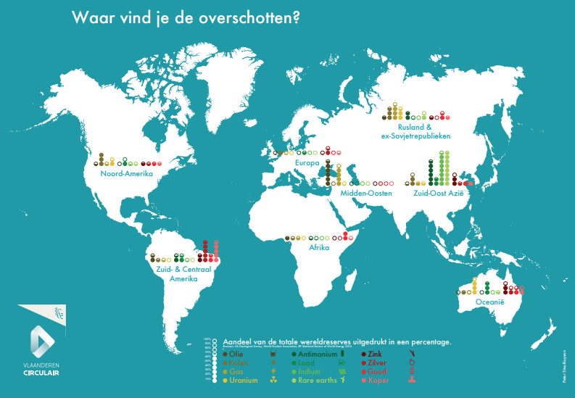
Probleem: materiaalschaarste

Slide 5
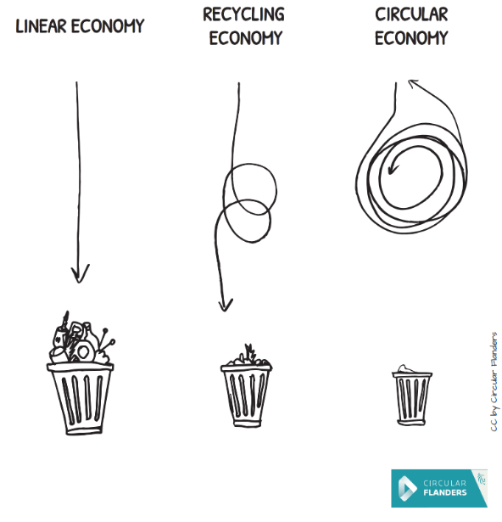
Oplossing: circulaire economie
Notes:
Prioriteit 1: preventie
Afval vermijden bv door duurzaam aankopen
2de plaats: hergebruik en recyclage
- We zijn er nog niet – nu nog in de face van de ‘recycling economy’

Slide 6

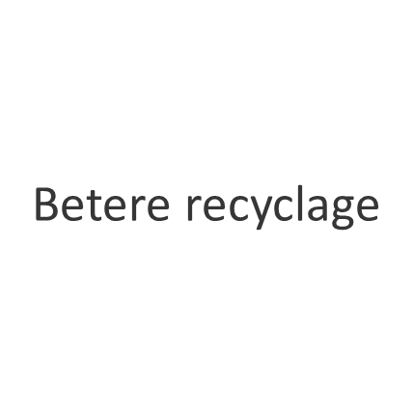
Belang van bronsortering
Goede bronsortering
Zuiver materiaal
Zuiver materiaal
Notes:
Betere recyclage = meer en hoogwaardig

Slide 7
Notes:
Preventie eerste prioriteit
Indien toch afval – belangrijke rol voor ‘gebruiker’ – moet sorteren aan de bron om R3-R8 te kunnen waarmaken

Slide 8
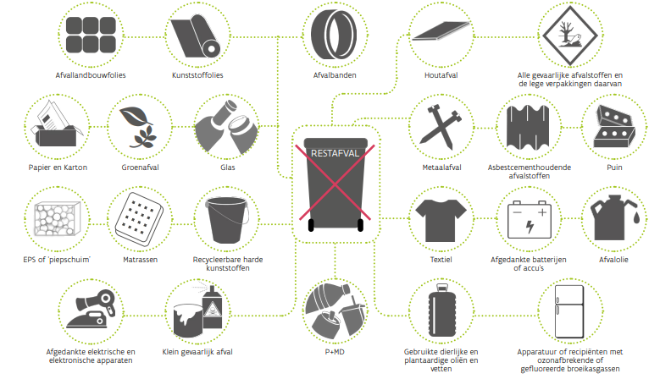
Selectieve inzamelplicht
22 afvalstoffen mogen NOOIT bij het restafval

Slide 9
Selectieve inzamelplicht
Vanaf 1 januari 2021: uitbreiding van de sorteerplicht met…
  Afgedankte matrassen
  ‘Keukenafval & etensresten’ en ‘levensmiddelenafval’ voor specifieke sectoren. Vanaf 01/01/2024 voor ALLE bedrijven
Notes:
levensmiddelenafval (verpakte) levensmiddelen zijn die niet geconsumeerd worden om diverse redenen (voedselveiligheid, overschot, vervaldatum,…) In winkels/horeca kan het ook gaan om onverkoopbare voedingswaren.
Wel is het belangrijk om voor verpakt voedingsafval bij beperkte hoeveelheden op basis van het principe van bronscheiding deze zelf te ontpakken vooraleer ze in de selectieve inzamelcontainer te gooien. Bij grotere volumes verpakt voedingsafval neemt u contact op met uw inzamelaar om een oplossing op maat uit te werken.

Slide 10
Samenwerking op bedrijventerreinen

Slide 11
Samenwerking op bedrijventerreinen
Voordelen collectieve regeling rond afvalinzameling
  Kostenbesparend
  Betere selectieve inzameling
    Vooral als er kleine hoeveelheden vrijkomen, is selectieve inzameling duurder dan alles in 1 restafvalcontainer te doen.
    Door collectieve regelingen > grotere hoeveelheden > betere prijs bij IHM
  Minder verschillende transportbewegingen = duurzame logistiek
Let wel; verschillende uitdagingen!
  Nood aan voldoende draagvlak bij bedrijven – belang van een bedrijventerreinvereniging en –manager
  Wettelijke barrières blootleggen
Bij nieuwe bedrijventerreinen, mogelijk om deelname aan collectieve regeling op te nemen in verkoops-/vestigingsvoorwaarden
Notes:
Organisator is geen IHM
Organisator moet die erkenning niet aanvragen
Bedrijf gaat contract aan met IHM voor ophaling bedrijfsrestafval
Als er bedrijfsrestafval opgehaald wordt, moet er een contract afgesloten zijn tussen het bedrijf -als producent van het afval- en de inzamelaar van het bedrijfsrestafval. Dit contract bevat informatie over de afvalfracties die u selectief moet inzamelen. Duidelijke afspraken op papier over wat er wel of niet in uw restafval mag, dat is de bedoeling. Spreek uw afvalinzamelaar hierover aan.

Slide 12

Notes:
Preventie eerste prioriteit
Indien toch afval – belangrijke rol voor ‘gebruiker’ – moet sorteren aan de bron om R3-R8 te kunnen waarmaken

Slide 13
Collectieve afvalinzameling op bedrijventerrein
1. Groepsaankoop
  Contract met afvalophaler wordt onderhandeld via collectief van bedrijven op het bedrijventerrein, maar afval wordt wel nog individueel opgehaald door IHM bij het bedrijf
  Meerdere afvalstromen – prijsonderhandeling voor VLAREMA-contract
  ! Eerste stap: inventarisatie
    Welke afvalhoeveelheden hebben bedrijven? Welke contracten zijn er vandaag?
    Coördinerende rol vanuit de bedrijventerreinmanager/parkbeheerder
  ! Uitdaging: lopende contracten
  ! Uitdaging: bedrijven “warm houden”
Notes:
Groepsaankoop
Bv. aanbod Renewi via parkbeheer Quares, aanbod Vanheede voor leden BT Grensland
De prijkels – maar is uiteindelijke niet doorgegaan

Slide 14
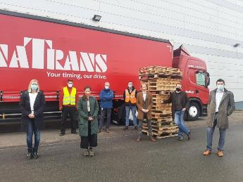

Collectieve afvalinzameling op bedrijventerrein
2. Periodieke ophaling van specifieke stromen
  Meer op ‘eventbasis’ en voor 1 specifieke afvalstroom
  Eventueel betrokkenheid van beheersorganisme
  Bv. KGA-ophaling per kwartaal, AEEA-ophaalrondes
  Case: C-Valley Haasrode – ophaling houten paletten maart 2021
  Re-use
  Case: KGA-ophaling POM West-Vlaanderen

Slide 15
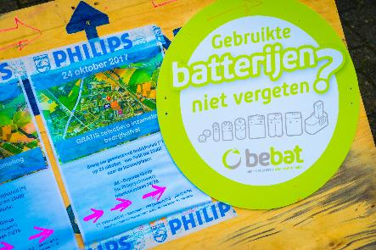
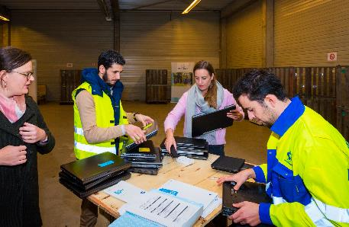
Collectieve afvalinzameling op bedrijventerrein
2. Periodieke ophaling van specifieke stromen
  Ophaling werkt beter dan brengsysteem
  Case Haasrode 2017: inzameling van AEEA, batterijen, EPS, plastic folies – testcase maar inspiratie voor …

Slide 16
Collectieve afvalinzameling op bedrijventerrein
3. Centraal inzamelpunt
  Samenbrengen van afval van bedrijven op het bedrijventerrein op 1 centraal punt op het bedrijventerrein
  Beheerd door IHM
  Nog steeds rol van organisator mogelijk, die prijs onderhandelt met IHM en/of eigenaar is van het perceel
  Studie: theoretisch model op basis van praktijkcase Tienen – financiële haalbaarheid maar nog technisch-juridische barrières
Notes:
Groepsaankoop
Bv. aanbod Renewi via parkbeheer Quares, aanbod Vanheede voor leden BT Grensland

Slide 17
Case Grensland is Circulair
Open Call Vlaanderen Circulair
Notes:
Cases die aan bod zijn gekomen tijdens toelichting Thomas en mezelf – gebundeld in project Grensland is Circulair

